Slide 1
04
Управлінські процеси закладу освіти
Доповідач: заступник директора
з навчально-виробничої роботи ДНЗ «РЦПО БТ ХО» АЛАТАЄВА Олена

Slide 2
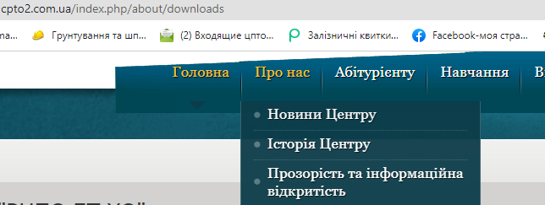
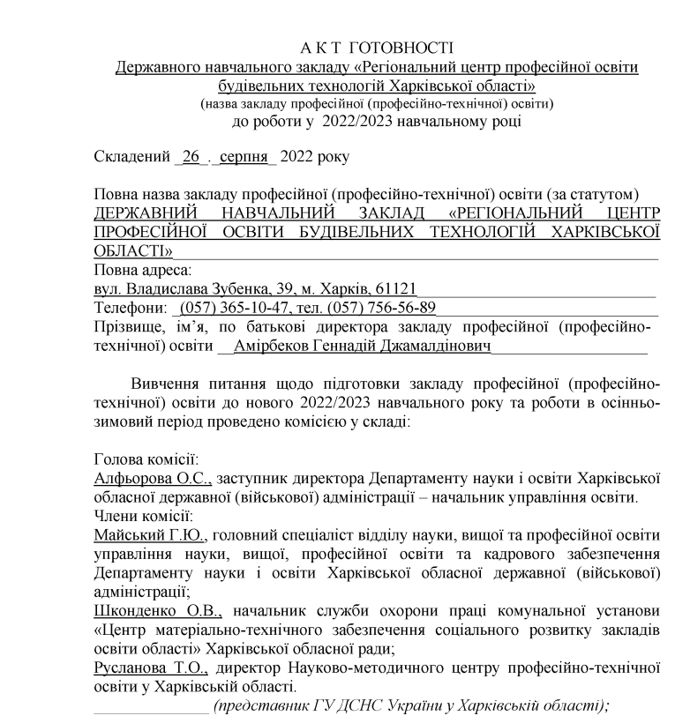
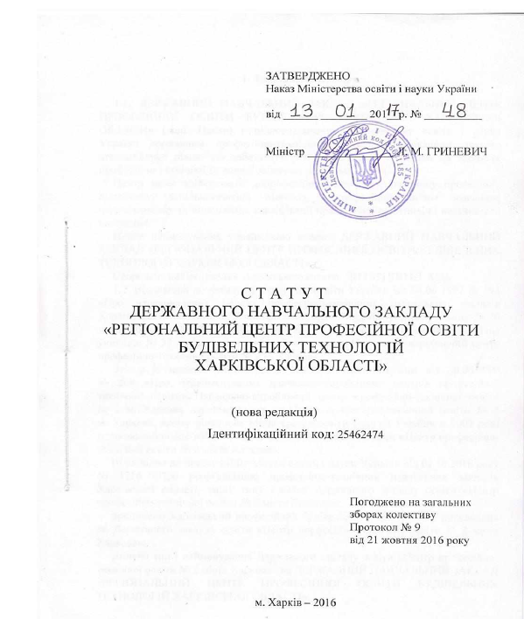
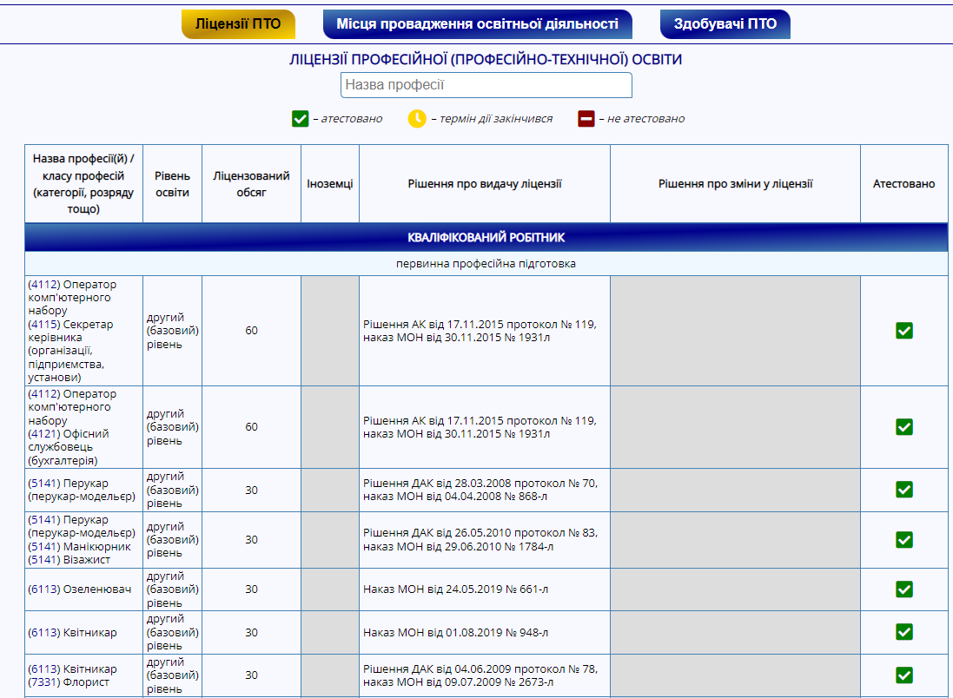
Компонент: Організаційно-правові засади діяльності ДНЗ «РЦПО БТ ХО»
Критерій: В Центрі наявні установчі, реєстраційні та дозвільні документи, що відповідають вимогам нормативних
01
02
Критерій- Формування контингенту здобувачів П(ПТ)О
03
Критерій:- Чисельність здобувачів П(ПТ)О відповідає ліцензійному обсягу ДНЗ
«РЦПО БТ ХО»
04
Критерій: У ДНЗ «РЦПО БТ ХО» здійснюється професійно-орієнтаційна робота .

Slide 3
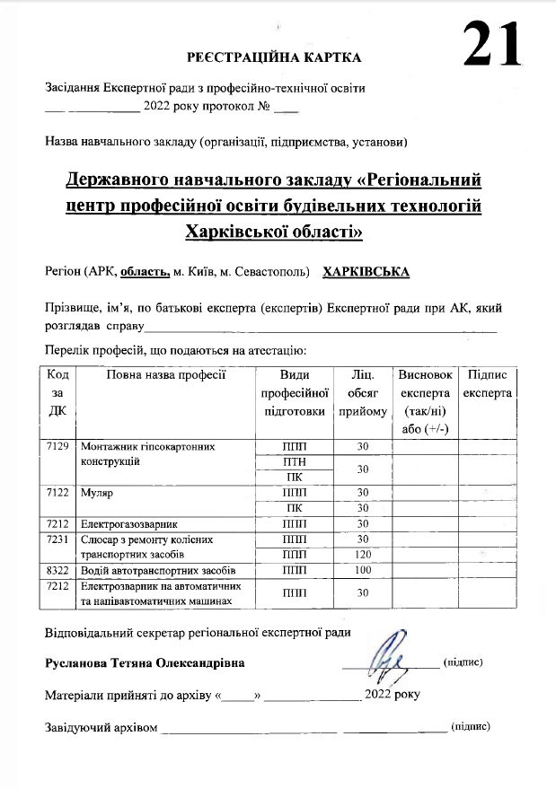
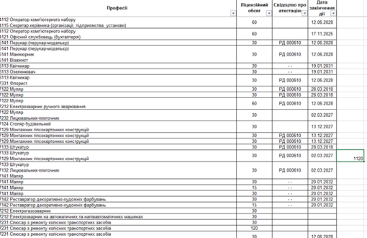
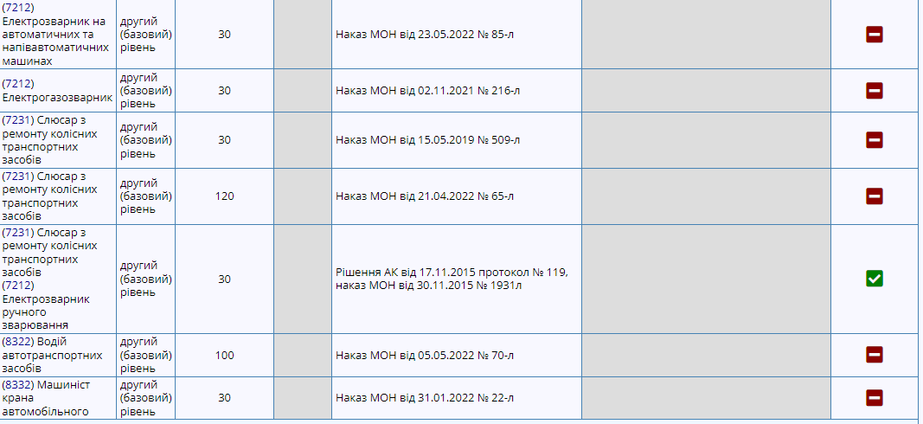
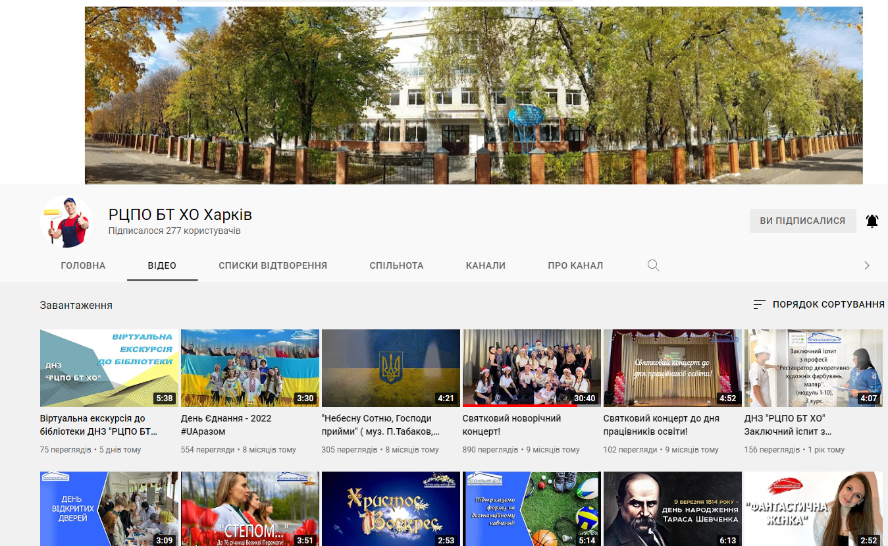
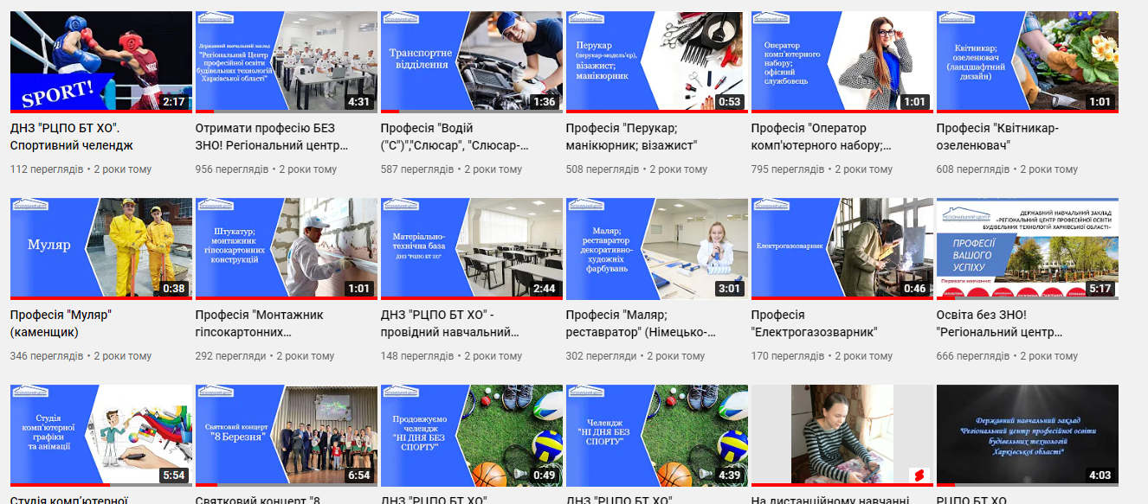
Компонент: Організаційно-правові засади діяльності ДНЗ «РЦПО БТ ХО»
1120 осіб
https://www.youtube.com/channel/UCG5FOFiqEbYxolEm4_JlF6g/videos
https://www.facebook.com/rcpobt/

Slide 4
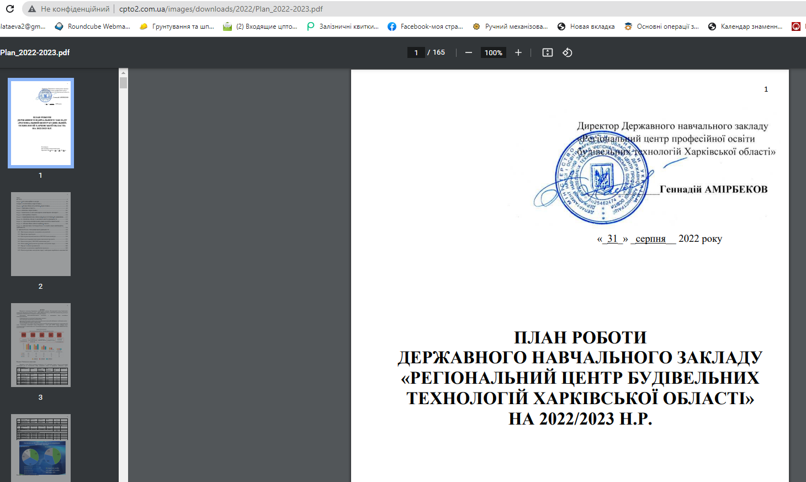
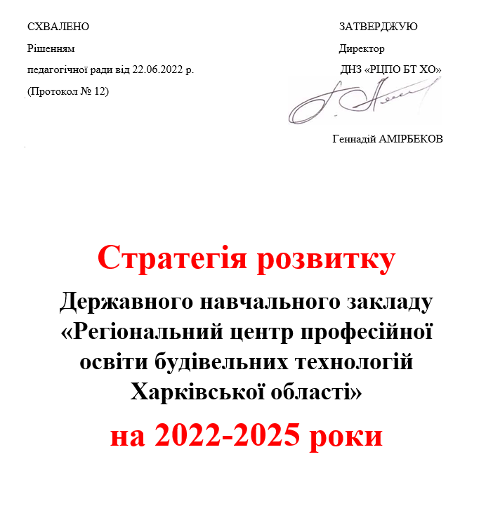
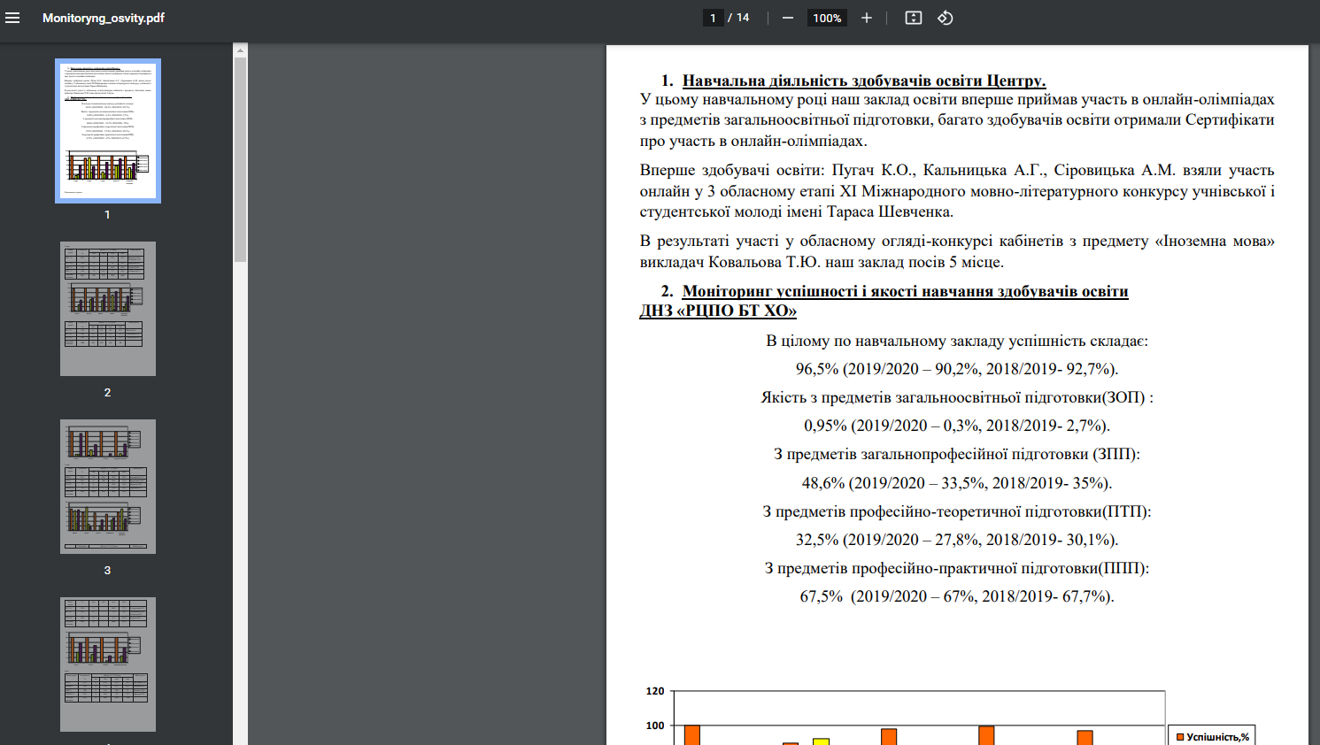
Компонент: - Наявність стратегії, програми розвитку та системи планування діяльності ДНЗ «РЦПО БТ ХО»,
моніторинг виконання поставлених цілей і завдань
Критерій: В Центрі затверджено стратегію та програму його розвитку, спрямовану на підвищення якості освітньої діяльності
01
02
Критерій: У ДНЗ «РЦПО БТ ХО» річне планування та відстеження його результативності здійснюються відповідно до стратегії та програми його розвитку
03
Критерій: У ДНЗ «РЦПО БТ ХО» здійснюється самооцінювання якості освітньої діяльності на основі стратегії і процедур забезпечення якості П(ПТ)О
04
Критерій: Керівництво ДНЗ «РЦПО БТ ХО » планує та здійснює заходи щодо утримання у належному стані будівель, приміщень, обладнання

Slide 5
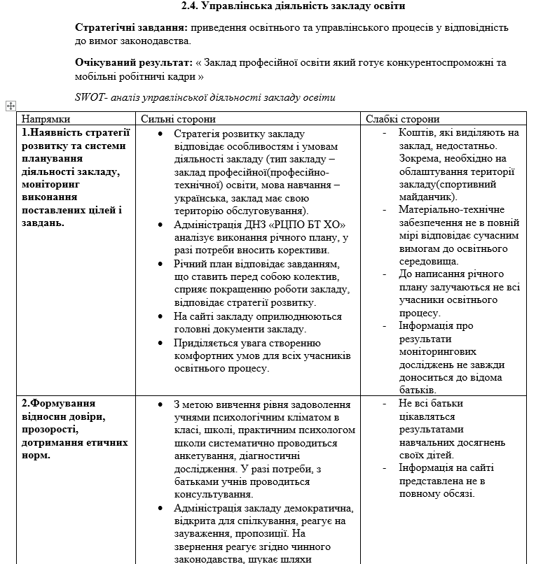
Компонент: - Наявність стратегії, програми розвитку та системи планування діяльності ДНЗ «РЦПО БТ ХО», моніторинг виконання поставлених цілей і завдань
ПРИКЛАД
Довготривалі цілі | Дата | Примітка
Модернізація майстерень | 5 років | Виконано з професій: маляр, реставратор
Короткотривалі цілі | Дата | Примітка
Створення єдиної мережі Інтернет | До 2022 року | виконано
Облаштування аудиторій комп'ютерною технікою | До 2023 року | 74%(мають 1 одиницю КТ на аудиторию)

Slide 6
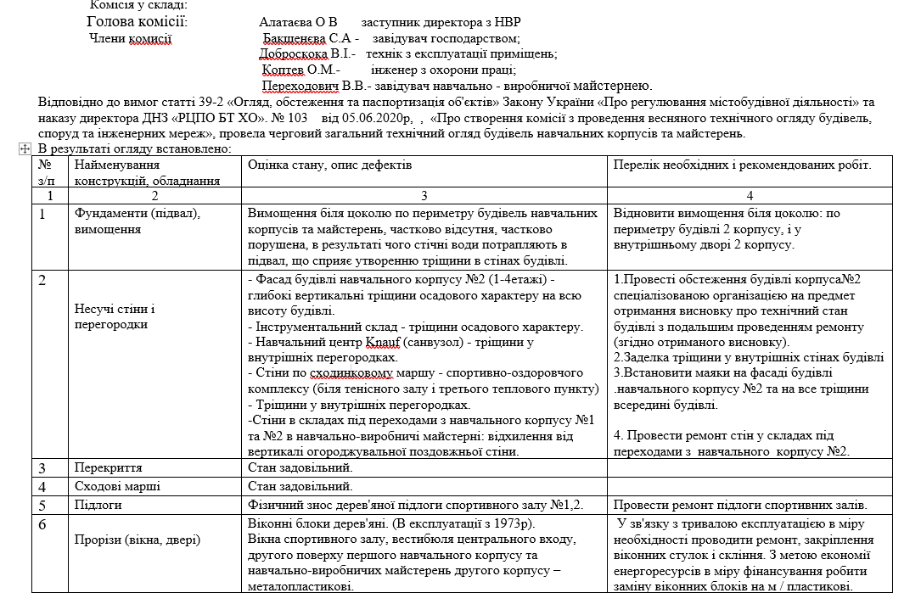
Складання актів технічного стану будівель
Ступінь виконання обсягів випуску
кваліфікованих робітників(протягом 3 років втрати контингенту склали 12 осіб, з них відраховано за невиконання навчальних планів і програм 3, 9 випущені достроково)

Slide 7
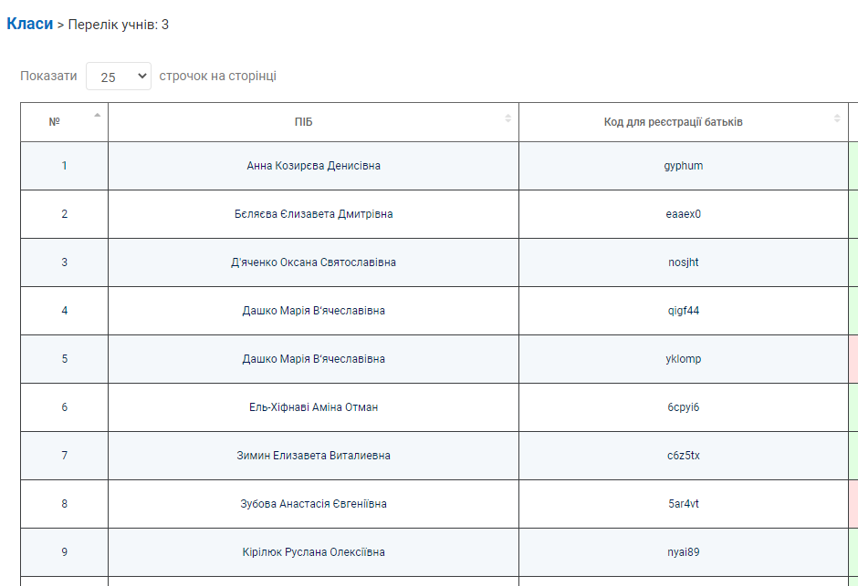
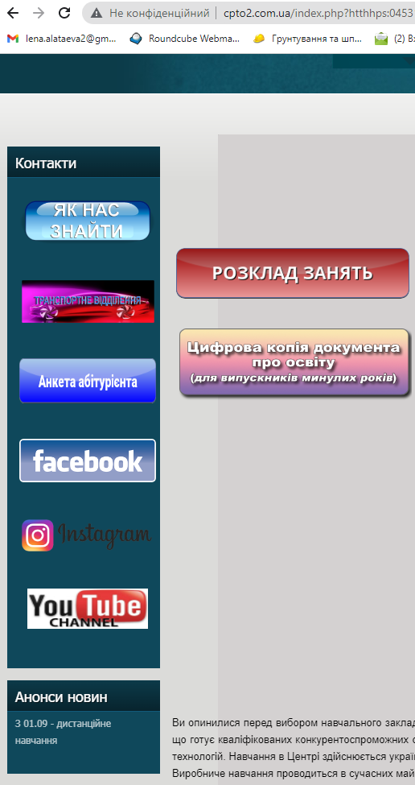
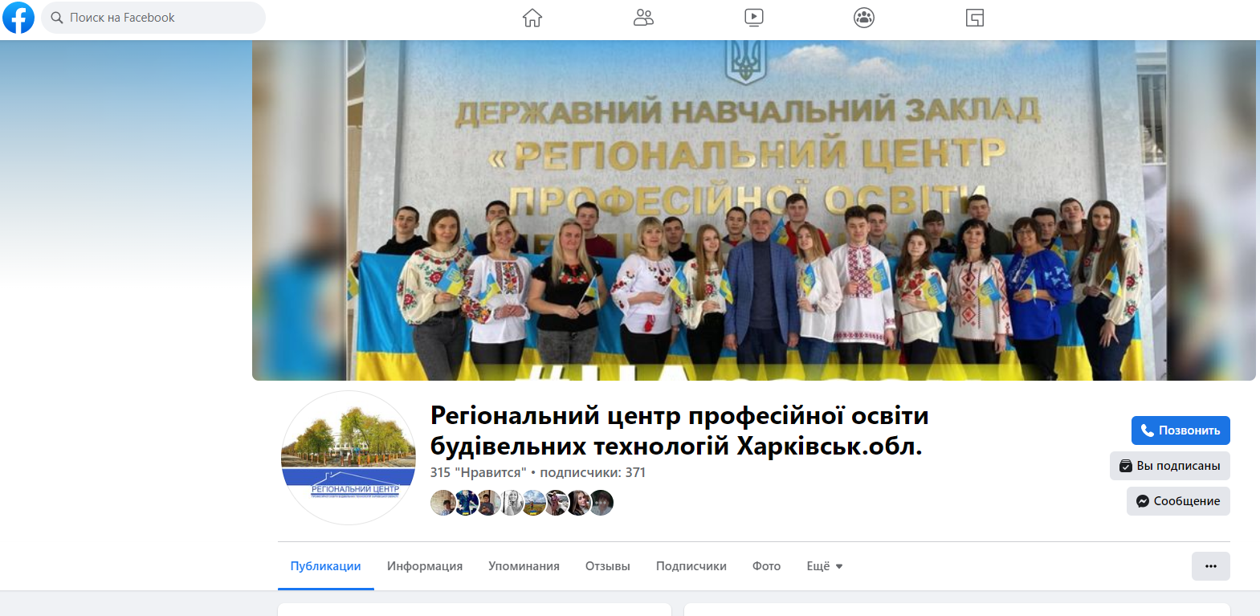
Компонент: Формування відносин довіри, прозорості, дотримання етичних норм
01
Критерій: Керівництво ДНЗ «РЦПО БТ ХО » сприяє створенню психологічно комфортного середовища, яке забезпечує конструктивну взаємодію здобувачів П(ПТ)О, їх батьків (осіб, які їх замінюють), педагогічних та інших працівників та взаємну довіру
02
Критерій: ДНЗ «РЦПО БТ ХО» оприлюднює інформацію про свою діяльність на відкритих загальнодоступних ресурсах

Slide 8
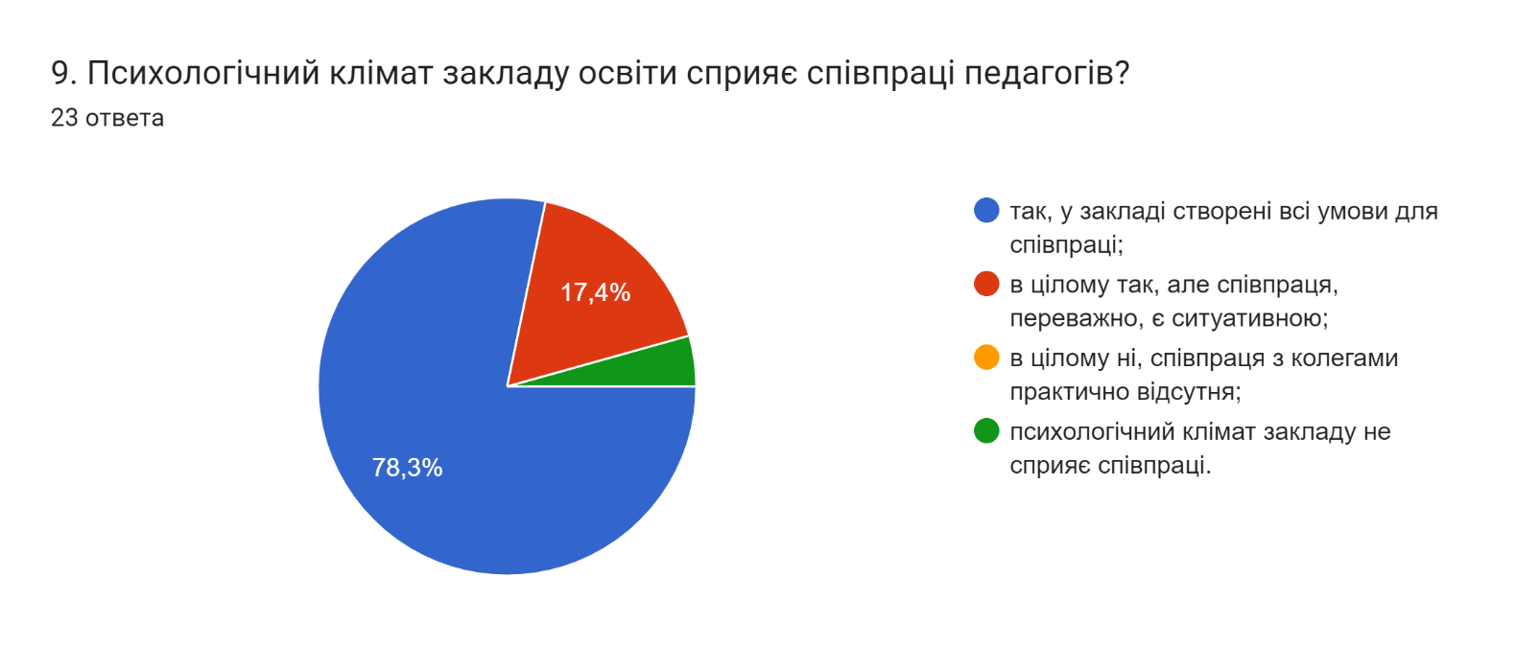
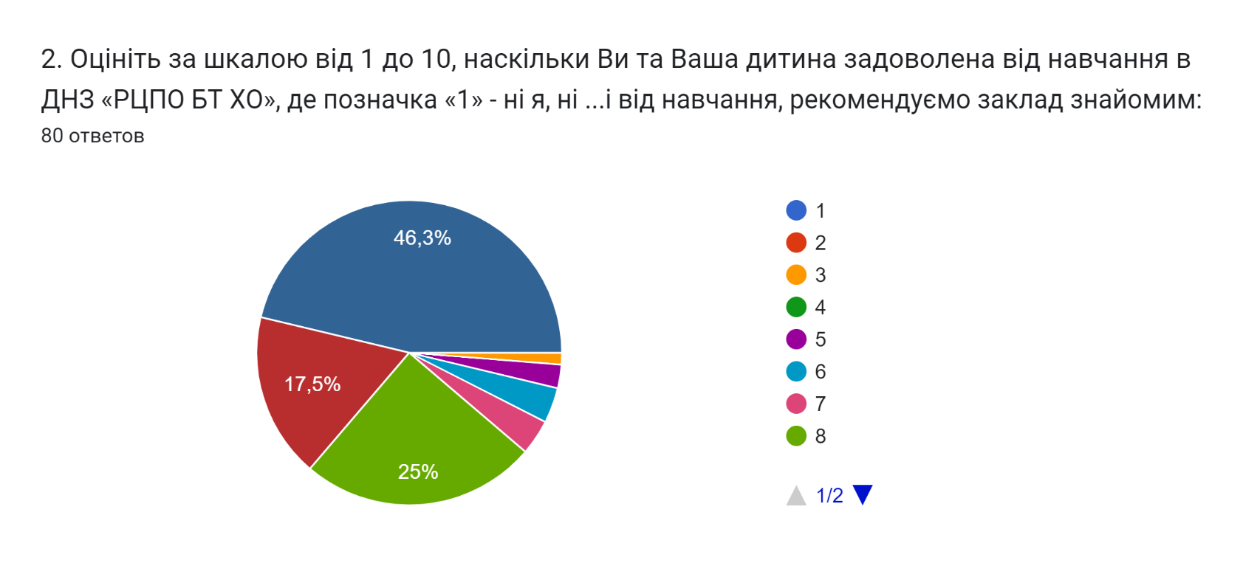
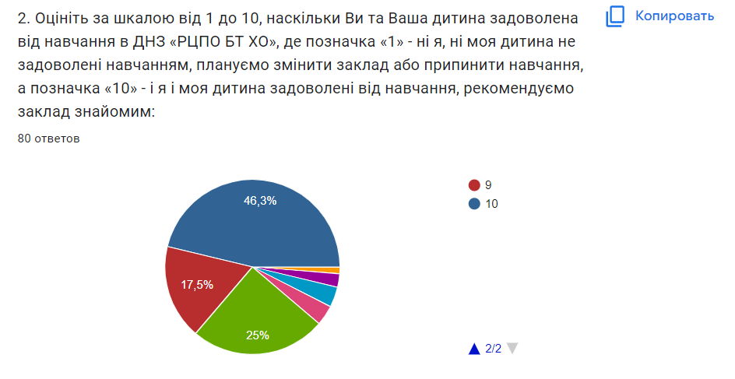

Slide 9
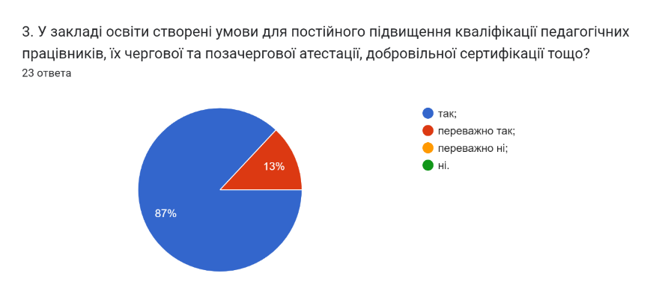
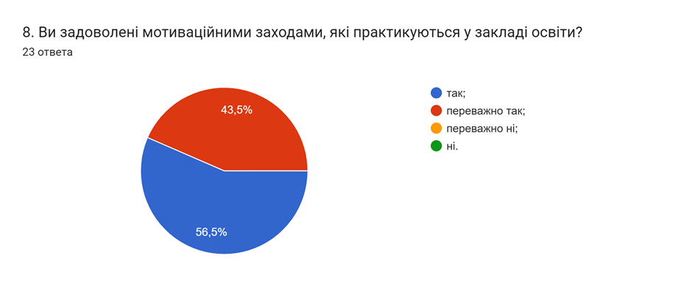
Компонент: Ефективність кадрової політики та забезпечення можливостей
для професійного розвитку педагогічних працівників
Критерій: Керівник ДНЗ «РЦПО БТ ХО» формує штат, залучаючи кваліфікованих педагогічних та інших працівників відповідно до штатного розпису та освітніх програм
01
02
Критерій: Керівництво ДНЗ «РЦПО БТ ХО» мотивує педагогічних працівників до підвищення якості освітньої діяльності, саморозвитку, здійснення інноваційної освітньої діяльності
03
Критерій: Керівництво ДНЗ «РЦПО БТ ХО» сприяє підвищенню кваліфікації педагогічних працівників

Slide 10
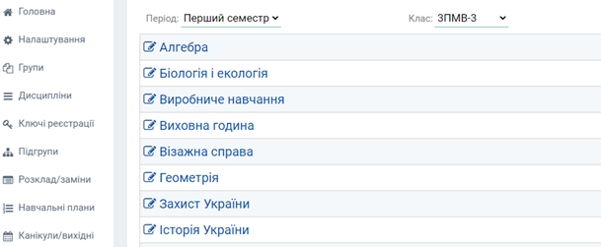
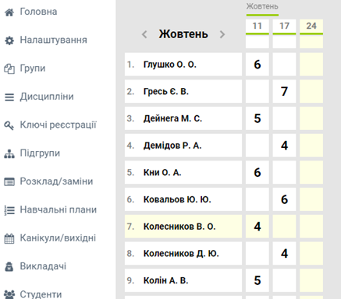
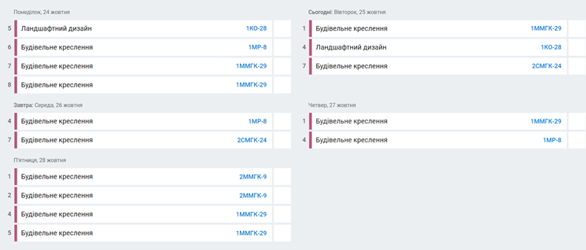
Компонент: Організація освітнього процесу на засадах людиноцентризму, прийняття управлінських рішень
на основі конструктивної співпраці учасників освітнього процесу, взаємодії ДНЗ «РЦПО БТ ХО» з місцевою громадою
Критерій: В Центрі створюються умови для реалізації прав і обов'язків учасників освітнього процесу
01
02
Критерій: Управлінські рішення приймаються з урахуванням пропозицій учасників освітнього процесу
03
Критерій: Керівництво ДНЗ «РЦПО БТ ХО» створює умови для розвитку громадського самоврядування

Slide 11
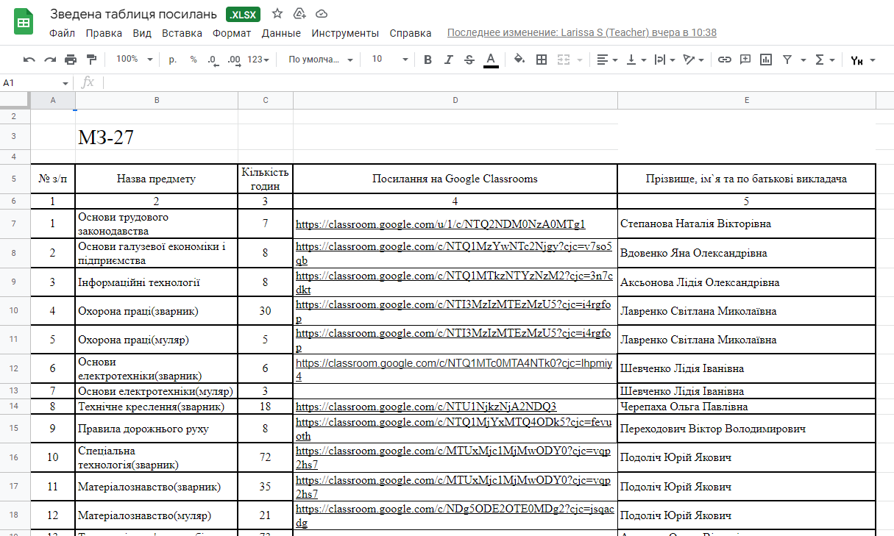
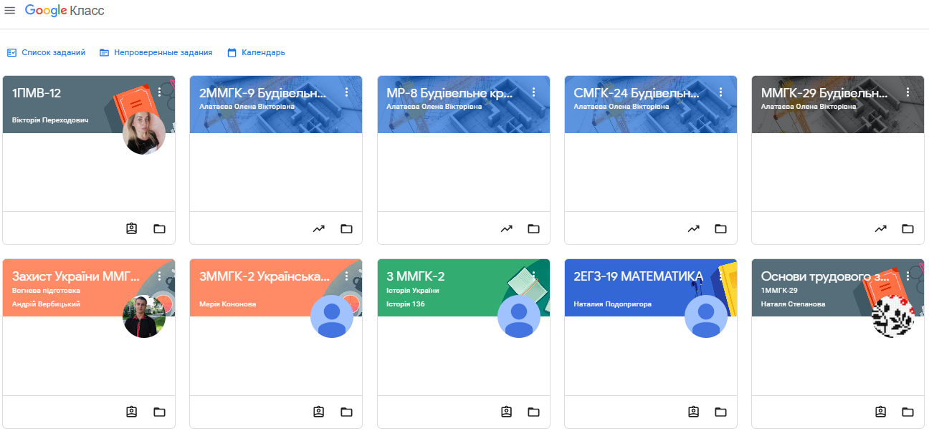
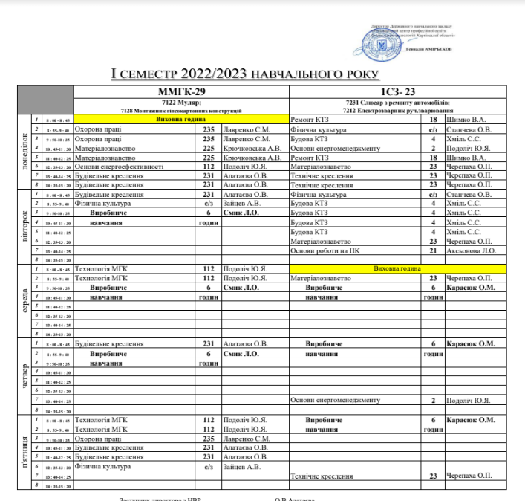
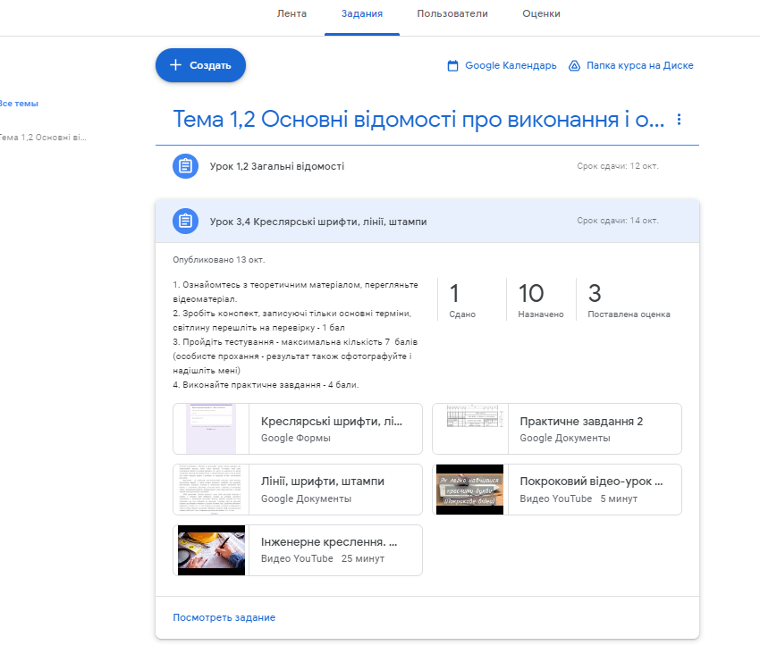
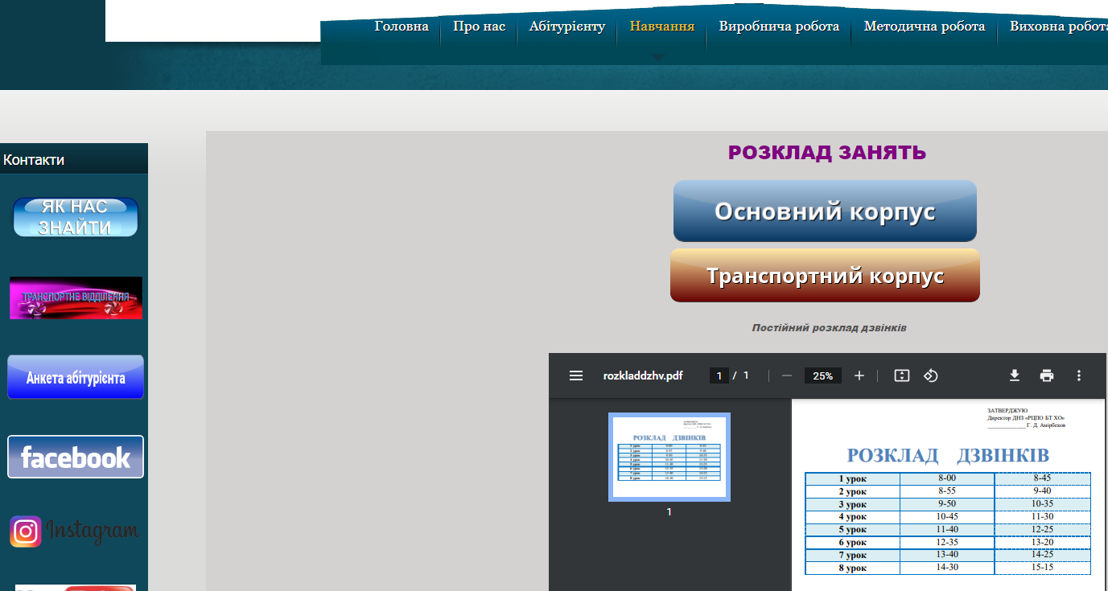
Контроль за відповідністю розкладу і якістю, змістовністю і своєчасністю проведення уроків в дистанційному форматі

Slide 12
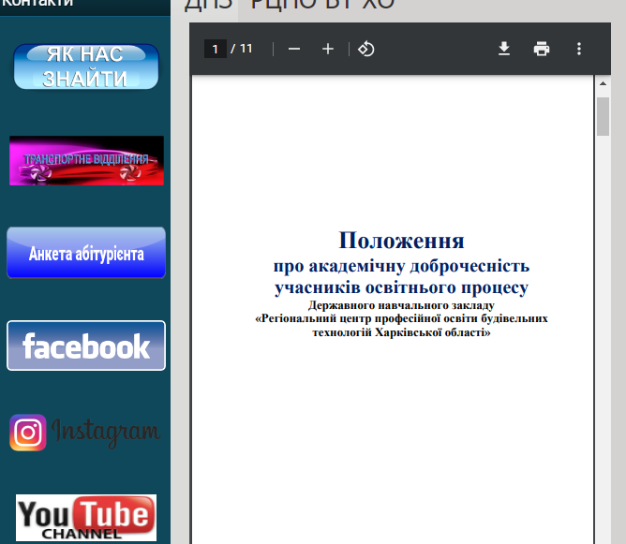
Компоненти, які ще проходять аналіз
8
Компонент: Результативність (якість) освітньої діяльності
9
Компонент: Формування та забезпечення реалізації політики академічної доброчесності
10
Компонент: Наявність відкритої, прозорої і зрозумілої процедури оцінювання управлінської діяльності керівних працівників Центру
11
Компонент: Стипендіальне забезпечення та соціальний захист здобувачів П(1ІТ)О
12
Компонент: Раціональність та ефективність використання наявних ресурсів і матеріально-технічної бази

Slide 13
Дякую за увагу

